Slide 1
Welkom Nascholing ‘Poliklinische revalidatie in praktijk’

Slide 2
Programma
12.45 Korte inleiding;
13.00 Chronisch pijn en neuroplasticiteit;
14.00 Stress en stressregulatie;
15.00 Pauze
15.15 Persoonlijkheid in relatie tot klachten;
16.15 Copingstrategieën in relatie tot klachten;
17.00 Afsluiting

Slide 3
Inleiding
Chronische pijn en functioneren:
Hoe doen wij dat?
Casus
4 tools
Samenvatting en conclusie

Slide 4
Inleiding - casus
Vrouw: 43 jaar, getrouwd, twee kinderen (zoon 14, dochter 12)
Opleiding : MBO
Werkzaam: 24 uur p/w verzorgende; verzuimend sinds dec.`15
Jaren lang ‘vage’ klachten, stepped care doorlopen (HA, fysio, POH-GGZ en Reumatoloog. Diagnose: fibromyalgie.
Gezin van herkomst: vader, moeder, 2 jongere broers, mantelzorg voor moeder
Paradigma: ik moet voor anderen zorgen
Paradox: ik zorg voor de ander maar niet voor mezelf/ik kan niet
zorgen vanwege vermoeidheid

Slide 5
Casus
fibromyalgie

Slide 6
casus vervolg
Centrale doelstelling
Meedoen prive, sociaal en op het werk!
Aandachtsgebieden (vanuit de intake)
Grenshantering
Zelfinzicht/zelfzorg
Wie ben ik

Slide 7
Filmpje
Brigitte Kaandorp - IK HEB EEN HEEL ZWAAR LEVEN - YouTube

Slide 8
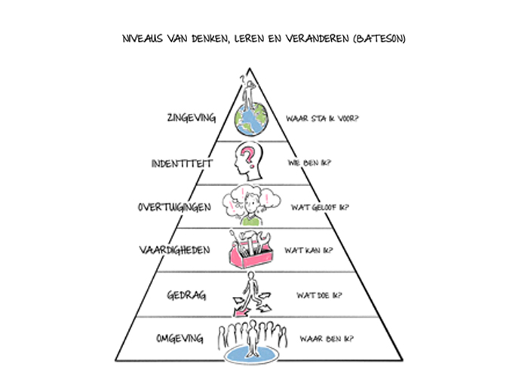
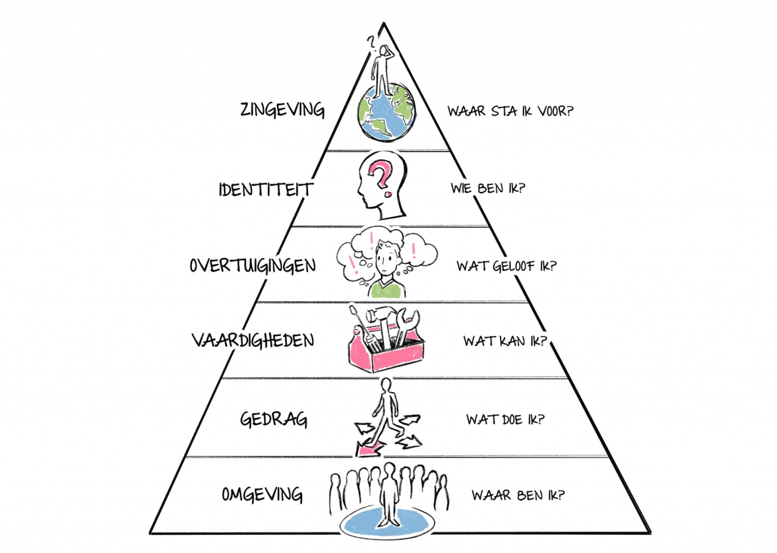
Bateson: De logische niveaus van denken, leren en veranderen
Zingeving
Gedrag
Identiteit
Overtuigingen
Vaardigheden
Omgeving

Slide 9
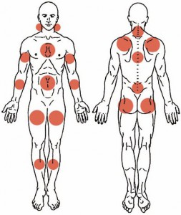
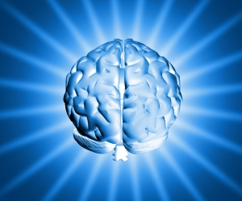
Chronische pijn - neuroplasticiteit
Inzicht geven in de werking van het lijf: Interface lichaam - brein
door Sander van Slochteren, fysiotherapeut

Slide 10
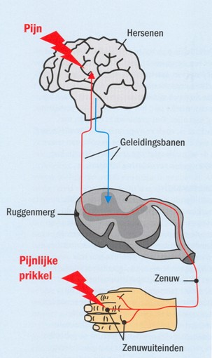
Tussen de oren
‘No pain, no brain’
Basale kennis van pijn:
Wat is het?
Hoe ontstaat het?
Hoe werkt het?

Slide 11
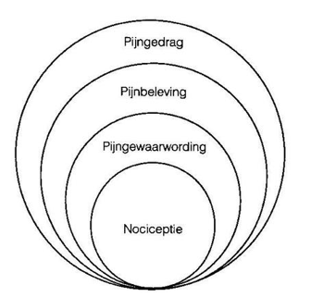
Acute en chronische pijn
Beleving
Interpretatie
Cognities
Emoties
Ervaring
Cultuur
Opvoeding
Gedrag
Coping stijl
Context
Omgeving

Slide 12
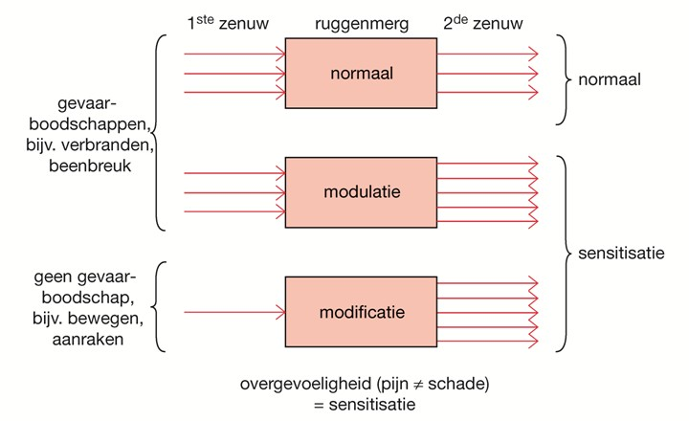
Centrale sensitisatie
Hyperalgesie
Allodynie

Slide 13
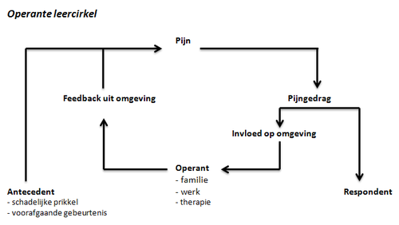
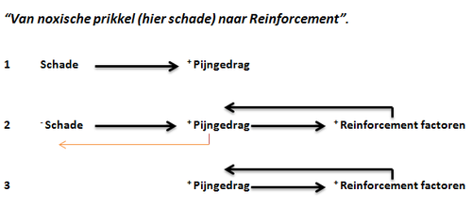
Aangeleerde pijn

Slide 14
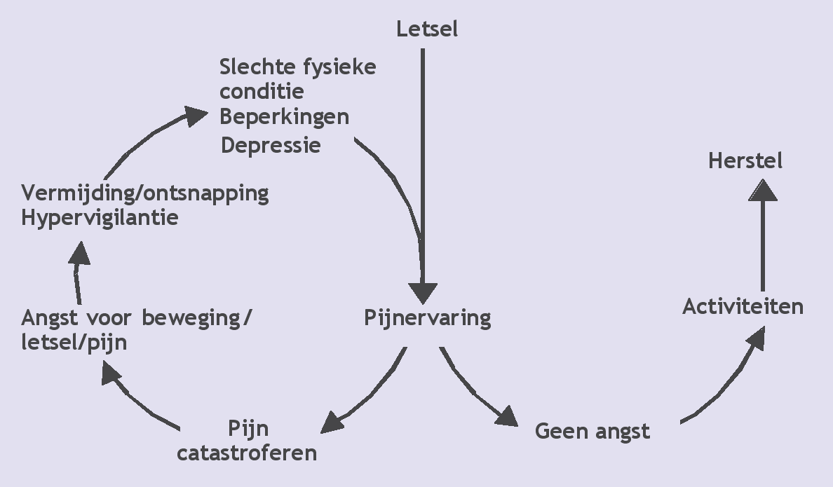
Een cognitief gedragsmatige vrees-vermijdingsmodel (Vlaeyen JWS & Linton SJ. Fear-avoidance and its consequences in chronic musculoskeletal pain: A state of the art. Pain 2000;85(3):317-332).

Slide 15
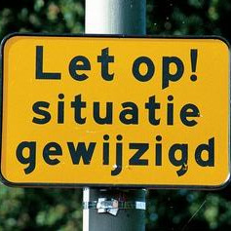
Neuroplasticiteit – verander je brein
Her-train het brein en dus de pijn:
Beleving
Gedrag
Gewaarwording
Filmfragment: neuroplasticiteit
https://www.youtube.com/watch?v=ELpfYCZa87g

Slide 16
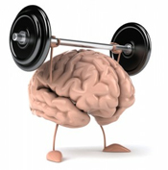
Technieken
Aandachtspunten bij anamnese:
Bio-psychosociale model
Uitvragen cognities
De context van de klacht
Aandachtspunten bij behandeling:
Bio-psychosociale benadering
Inzicht geven https://www.youtube.com/watch?v=9pFdTCLjEZo
Uit de klacht, focus verleggen
Brein training; gebruik lichaam en geest

Slide 17
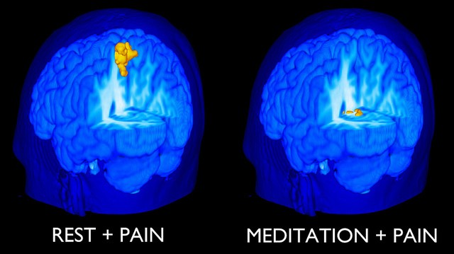
Neuroplasticiteit-oefening

Slide 18
ZIJN ER VRAGEN?

Slide 19
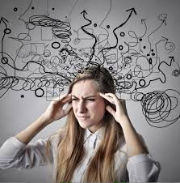
Stress en stressregulatie
Gezond zijn/worden door het herkennen van stress signalen en het kunnen omgaan met stress
=
Klachten
verminderen
door Wiebke Zwerus, psycholoog - NIP

Slide 20
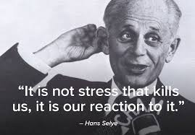
Stress en stressregulatie
Wat is stress?
Wat is onze reactie op stress?
Wanneer is stress gezondheidsbevorderend en wanneer juist niet?
Wat zijn typische stress-signalen?
En dan? Stressregulatie
Relatie tussen klachten, gedrag, gevoel en gedachten – het cognitieve model
Koppeling naar casus

Slide 21
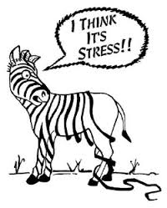
Wat is stress?

Slide 22
Wat is stress?
Omgeving:
relaties;
ervaren werkdruk;
natuurcatastrofes;
financiële problemen….
Reactie:
coping;
“ ik kan het niet aan” = controle kwijt
Gevolgen:
uiteenlopende psychische en lichamelijke gevolgen = klachten

Slide 23
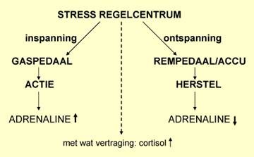
Wat is onze reactie op stress?
Automatische/onbewuste reactie: het autonome zenuwstelsel:

Slide 24
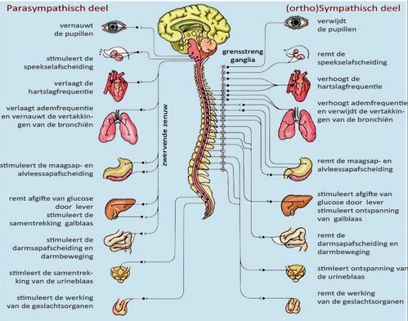
Wat is onze reactie op stress?
Automatische/onbewuste reactie: het autonome zenuwstelsel:

Slide 25
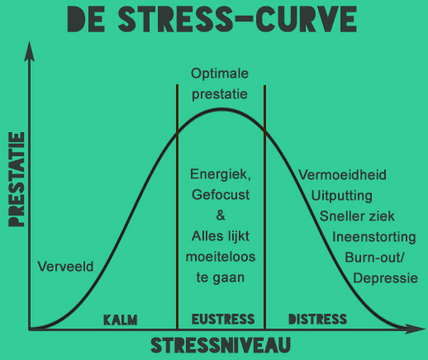
Wanneer is stress gezondheidsbevorderend- en wanneer juist niet?

Slide 26
Wanneer is stress gezondheidsbevorderend- en wanneer juist niet?
What happens?

Slide 27
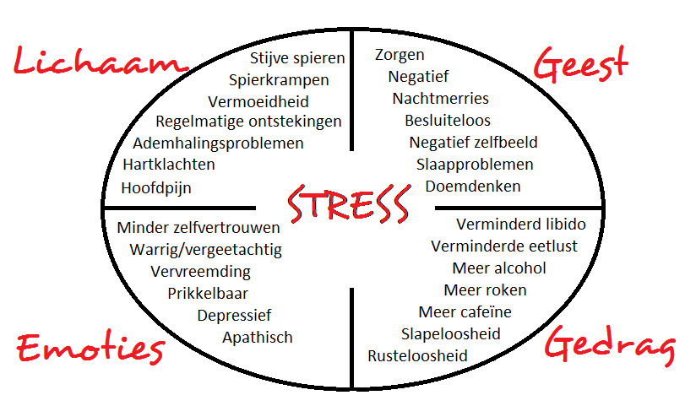
Wat zijn typische stress-signalen?

Slide 28
Wat zijn typische stress-signalen?
WAAROM

Slide 29
En dan? Stressregulatie
Inzicht in eigen doen en denken - en de gevolgen hiervan
Veranderbereidheid
Implementeren van nieuwe inzichten/nieuw gedrag = stressregulatie

Slide 30
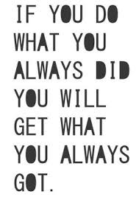
En dan? Stressregulatie
Inzicht in eigen doen en denken - en de gevolgen hiervan
Veranderbereidheid
Implementeren van nieuwe inzichten/nieuw gedrag = stressregulatie

Slide 31
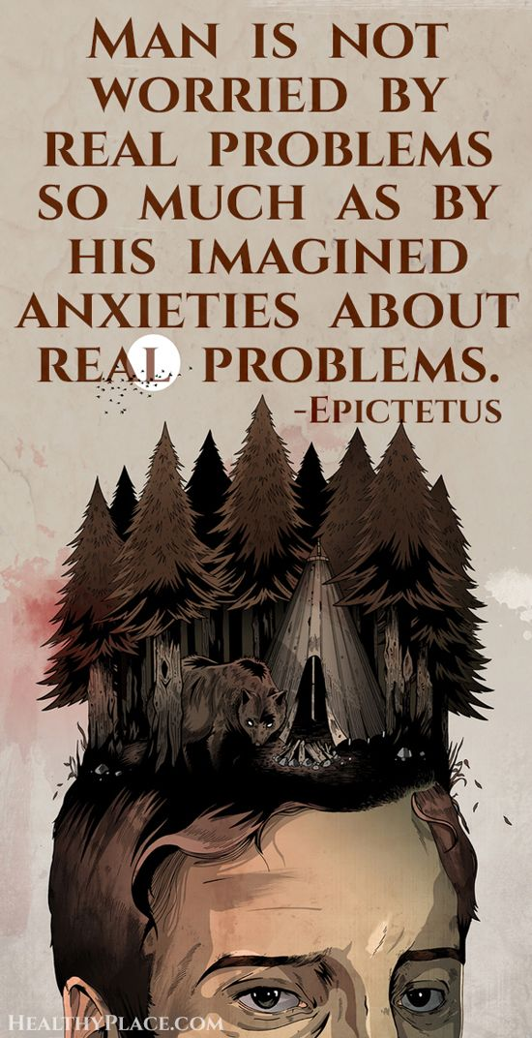
BA 2 terugval

Slide 32
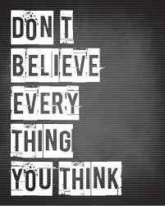
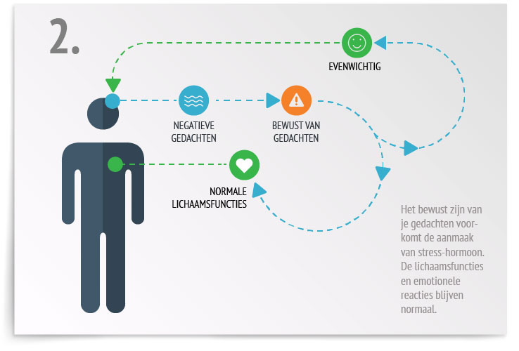
Stressregulatiemanieren

Slide 33
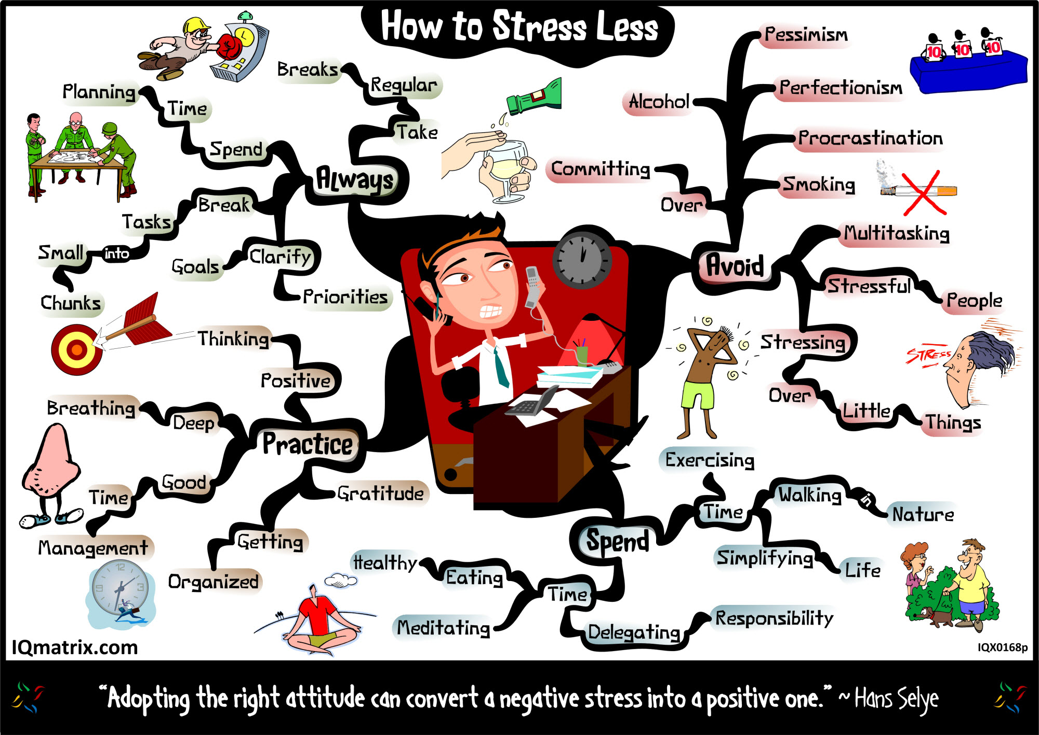
Stressregulatie – gedrag:

Slide 34
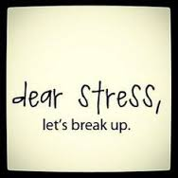
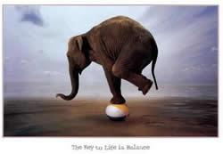

Slide 35
PAUZE

Slide 36
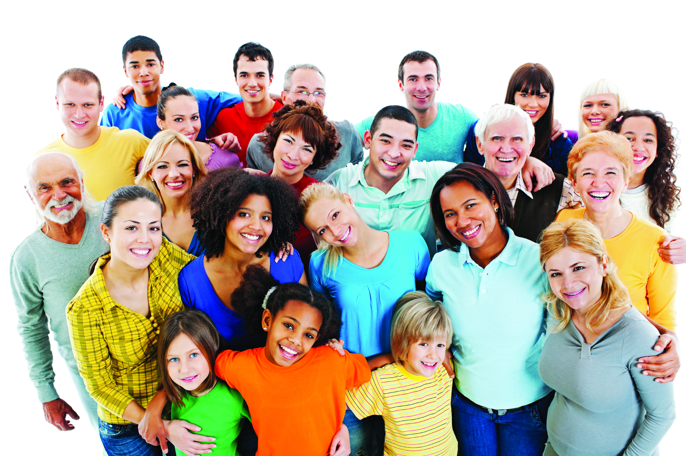
MBTI in de revalidatiezorg
“De kunst van gezond zijn begint vanuit de kracht van de authenticiteit van ieder mens.” SOCRATES
Door Carla Koster, GZ psycholoog

Slide 37
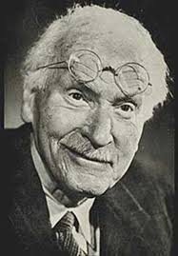
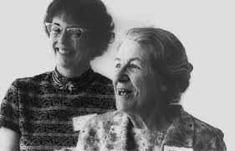
Myers-Briggs Type Indicator
Jung`s hypothese was dat willekeurig lijkend gedrag een onderliggende structuur kent
Ontwikkeld door Katharina Cook Briggs en haar dochter Isabel Briggs Myers

Slide 38
Myers-Briggs Type Indicator
Wereldwijd meest gebruikt.
Gewaardeerd om de positieve manier waarop verschillen in kaart worden gebracht.

Slide 39
Doel MBTI binnen revalidatie
zelfinzicht te vergroten;
meer zicht te verwerven in motivaties;
aangeboren sterke eigenschappen te vergroten;
mogelijke groeidomeinen aan te boren;
de verschillen in anderen te waarderen en hanteren;
bevorderen van uw algeheel welbevinden.

Slide 40
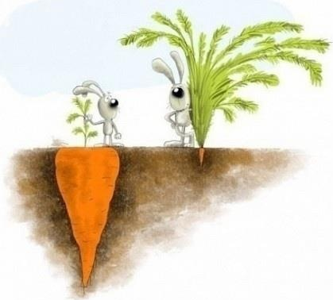
Wat niet
Hokjes denken
stereotypering
type-arrogantie
Neerleggen bij de resultaten
veranderen door inzicht
“De meeste mensen zijn niet overmatig extravert noch overmatig introvert”.

Slide 41
4 gebieden, 8 voorkeuren
Waar haal ik mijn energie uit?
Hoe neem ik informatie op?
Hoe neem ik beslissingen?
Hoe richt ik mijn leven in?

Slide 42
Film: ontdek je eigen voorkeur
https://https://www.youtube.com/watch?v=WQoOqQiVzwQ

Slide 43
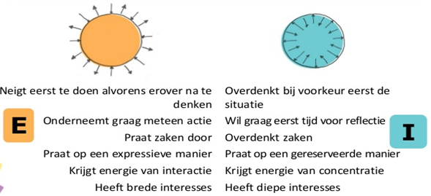
Waar haal ik mijn energie uit?

Slide 44
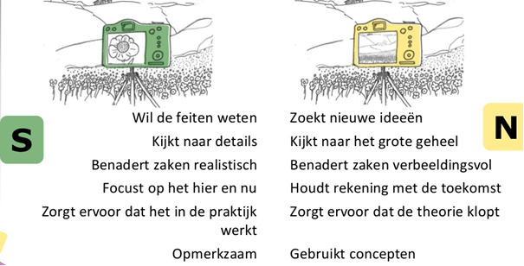
Hoe neem ik informatie op?

Slide 45
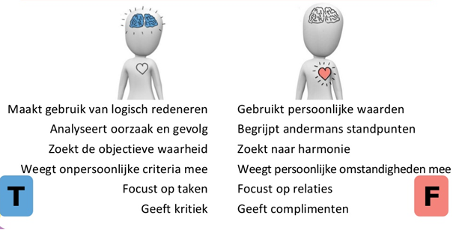
Hoe neem ik beslissingen?

Slide 46
Hoe richt ik mijn leven in?

Slide 47
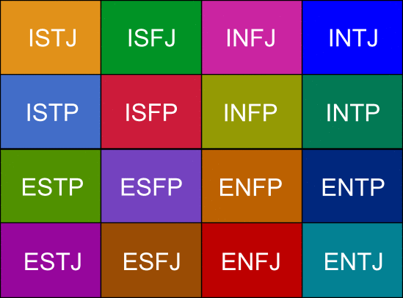
Welk profiel: wat houdt dit voor u in?
Totaal 16 persoonlijkheid types

Slide 48
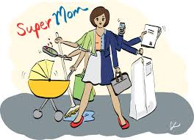
Praktijkvoorbeeld

Slide 49
Samenvatting
MBTI:
Opent een gesprek
Geeft handvaten voor ontwikkelpunten
Hulpmiddel voor gezondheidsbevordering bij patiënten die vastlopen

Slide 50
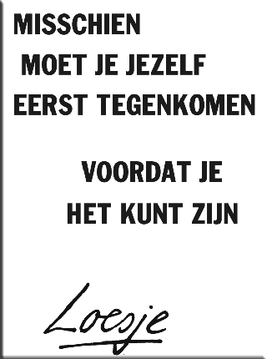
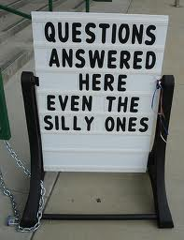

Slide 51
Coping is een combinatie van de verstandelijke en emotionele reacties op stress of een probleem, en het gedrag dat daaruit voortvloeit
Coping
In relatie tot chronische klachten
door Wiebke Zwerus, psycholoog -NIP

Slide 52
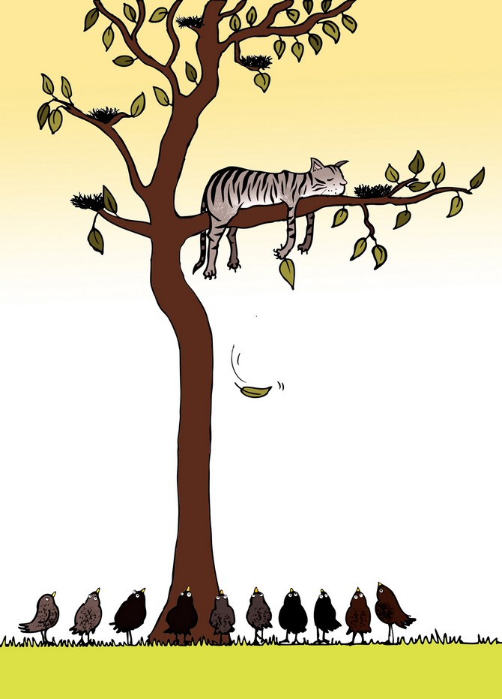
Gebaseerd op vragenlijst
Verschillende stijlen
Vaak vastgeroest patroon
Automatisme
Klachten: meestal coping niet effectief
Andere aanpak nodig voor verandering

Slide 53
Utrechtse Coping Lijst
Vragenlijst, goed genormeerd
47 items:
score: zelden of niet, soms, vaak, zeer vaak
Verdeling over 7 schalen die verschillende stijlen weergeven
Inzicht in stijl geeft inzicht in vastlopen en ruimte tot verandering

Slide 54
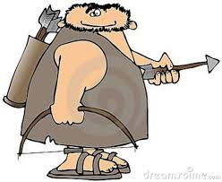
Stijlen
Geen enkele goed of fout
Vaak geen bewuste beslissing
Situatie afhankelijk

Slide 55
Ervaren copingstijl: oefening

Slide 56
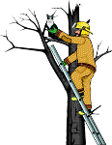
1. Actief aanpakken
Analyseer en los op: doelgericht en met vertrouwen
Risico: overbelasting
Praktijk: grensoverschrijding

Slide 57
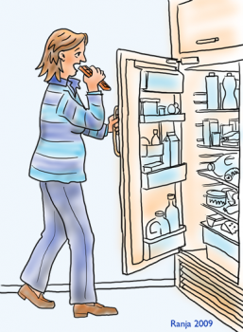
2.Palliatieve reactie
Afleiding zoeken (divers)
Risico: probleem blijft, afleiding soms ongezond
Praktijk: emotie eten, roken (drank, drugs, gokken)

Slide 58
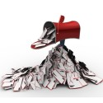
3. Vermijden
Situatie uit de weg gaan
Risico: probleem blijft, levert stress
Praktijk: conflict vermijding, subassertief

Slide 59
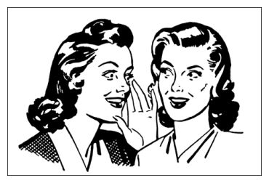
4. Sociale steun zoeken
Delen
Risico: afhankelijkheid
Praktijk: regie weggeven

Slide 60
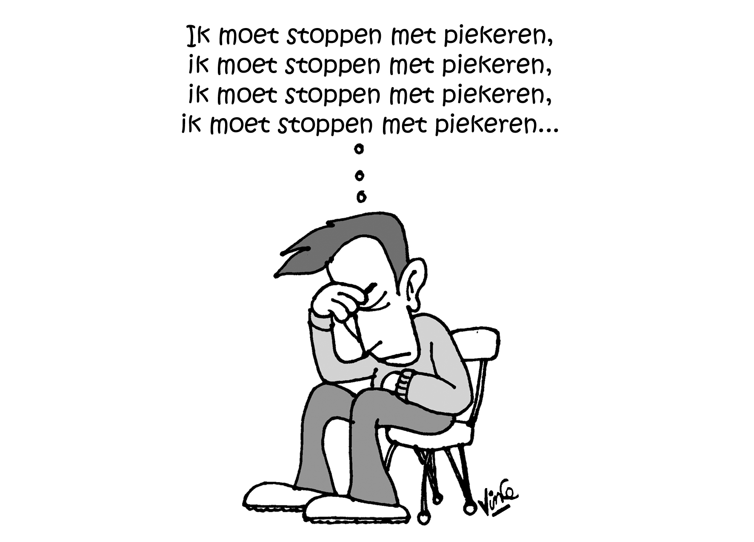
5. Passief reactiepatroon
Denken/piekeren
Risico: mentale overbelasting, geen actie
Praktijk: spanning en verzanden

Slide 61
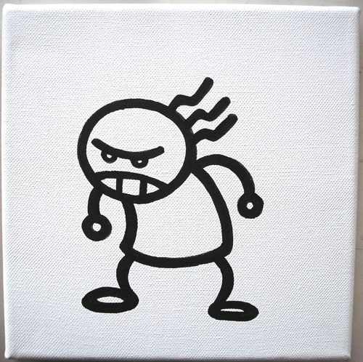
6. Expressie van emoties
Uiten van spanning
Risico:
explosiegevaar!
Praktijk:
emotieregulatie
problemen

Slide 62
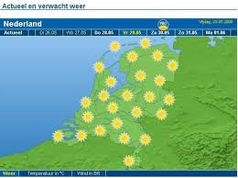
7. Geruststellende gedachten
Komt goed!
Risico: niet
realistisch, te
ver doorlopen
Praktijk: tekort!

Slide 63
Samenvatting
Ontstaan van chronische gezondheidsproblemen zijn vaak multi-causaal onder invloed van moeite met stress-regulatie en neuroplasticiteit
Coping en MBTI als voorbeeld klachtonderhoudende factoren.
Niet behandeling klacht maar behandeling mens
Alleen fysiek aanpak = geen duurzame gedragsverandering

Slide 64
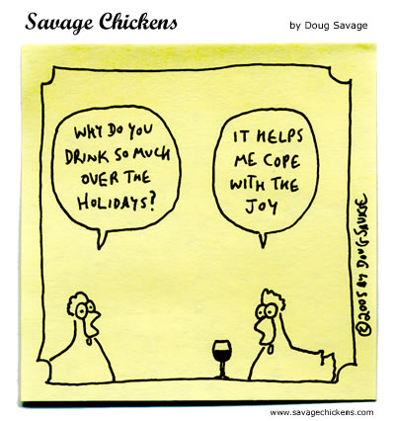
ZIJN ER VRAGEN?

Slide 65
PROCES
KLACHTINZICHT (KOPPELING)
KLACHTONTKOPPELING
EXPOSURE/FUNCTIONEREN
DUURZAAMHEID

Slide 66
Piramide van Bateson
Zingeving
Gedrag
Identiteit
Overtuigingen
Vaardigheden
Omgevin
Warm en harmonisch gezinsleven
Warm en harmonisch gezinsleven
ik ben een lief en zorgzaam mens. Ik hou van mijn
familie en mijn werk
Wie ben ik?
ik zorg voor mezelf, de ander zorgt voor
zichzelf. En als het nodig is help ik binnen
mijn mogelijkheden.
Ik moet voor anderen zorgen
Ik kan pas iets als het perfect is
Ik kan veel en het hoeft niet
perfect te zijn.
Ik moet voor de ander zorgen,
alles moet af zijn
Ik zorg voor mezelf en help de
anderen als ik het kan
Ik ben verantwoordelijk
voor gezin, familie,
werk etc.
Ik ben mede
verantwoordelijk voor
gezin.

Slide 67
EINDE Nascholing voor bedrijfsartsen ‘Poliklinische revalidatie in praktijk’ dinsdag 26 april 2016

